Slide 1
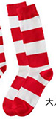
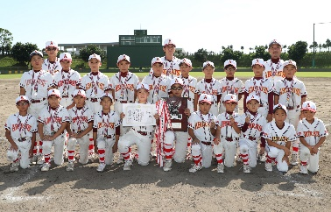
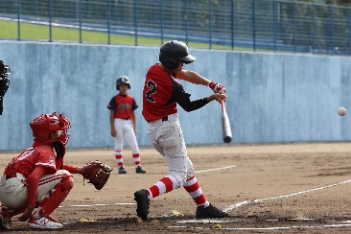
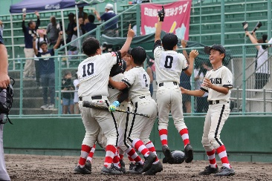
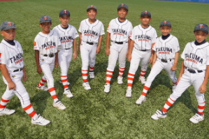
ドナルド・マクドナルド・ハウス支援
“スマイルソックスで入場行進をしよう！” 申込書
スマイルソックス
募金額：1足 ￥500
※野球用のソックスではございません
※丈の長さ
平置き約28㎝
23cm~28cm(足底サイズ)
昨年は全国各地約1,000チームの皆さまから
ご協力をいただきました。
温かいご支援を本当にありがとうございました。
2024年募金総額
8,156,200円
ドナルド・マクドナルド・ハウス スマイルソックス募金に申込します。
チーム名
支部名
記入者名
申込数 |  |  | 足
募金額 （1足500円×スマイルソックス数） |  |  | 円
受領書の発行 | 必要 | 不必要 | （どちらかに○をしてください）
※スマイルソックスに関するお問い合わせについては、各都道府県軟式野球連盟宛にご連絡ください。

